Slide 1

ซอฟต์แวร์ระบบ
4

Slide 2
วัตถุประสงค์
บอกความแตกต่างระหว่างซอฟต์แวร์ระบบกับซอฟต์แวร์ประยุกต์ได้
อธิบายซอฟต์แวร์ระบบทั้ง 4 ชนิดได้
อธิบายหน้าที่พื้นฐาน ลักษณะ และประเภทของระบบปฏิบัติการได้
เปรียบเทียบระบบปฏิบัติการบนอุปกรณ์เคลื่อนที่ เช่น ไอโอเอส แอนดรอยด์ และวินโดวส์โฟนได้
เปรียบเทียบระบบปฏิบัติการเดสก์ท็อป เช่น วินโดวส์ แมคโอเอส ยูนิกซ์ ลินุกซ์
และเวอร์ชวลไลเซชั่นได้
อธิบายวัตถุประสงค์ของโปรแกรมยูทิลิตี และชุดโปรแกรมยูทิลิตีได้
บอกเกี่ยวกับโปรแกรมยูทิลิตีที่จำเป็นสำหรับการใช้งานได้
อธิบายการใช้ประโยชน์จากโปรแกรมยูทิลิตีของระบบปฏิบัติการวินโดวส์ได้
อธิบายดีไวซ์ไดรเวอร์ได้

Slide 3

บทนำ
คอมพิวเตอร์ถูกนำมาใช้งานอย่างแพร่หลายในชีวิตและคาดว่า
ซอฟต์แวร์ระบบเป็นโปรแกรมสำคัญที่ทำงานอยู่เบื้องหลังการทำงานของคอมพิวเตอร์ และช่วยให้การใช้งานคอมพิวเตอร์ทำได้ง่ายและมีประสิทธิภาพเพิ่มมากขึ้น
“คอมพิวเตอร์จะมีอยู่ทุกเมื่อที่เราต้องการ”

Slide 4
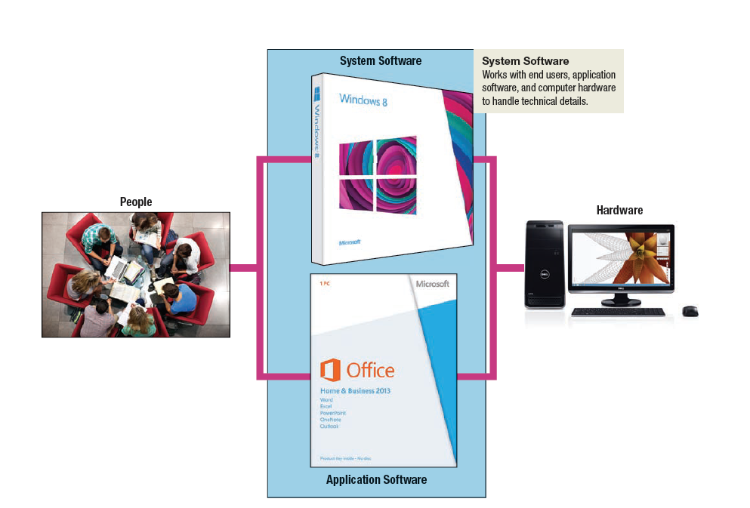
ซอฟต์แวร์ระบบ
ใช้ควบคุมรายละเอียดทางด้านเทคนิค
ประกอบด้วย กลุ่มโปรแกรม 4 ประเภท ได้แก่
  ระบบปฏิบัติการ
  ยูทิลิตี
  ดีไวซ์ไดรเวอร์
  ตัวแปลภาษา
Notes:
System software (key term) is not a single program but is a collection of programs that handles hundreds of technical details
End-users focus on application programs more than the system software, but it is important to understand how system software works
Four types of programs:
Operating systems (key term) coordinate computer resources
Utilities (key term) perform tasks related to managing the computer resources
Device drivers (key term) programs that allow devices to communicate with the computer system
Language translators (key term) converts programming instructions into a language the computers understand

Slide 5
ระบบปฏิบัติการ
เป็นกลุ่มของโปรแกรมที่ใช้ควบคุมรายละเอียดทางด้านเทคนิค
  จัดการกับทรัพยากรคอมพิวเตอร์
  จัดเตรียมส่วนติดต่อกับผู้ใช้
  ดำเนินงานกับซอฟต์แวร์ประยุกต์
ตัวอย่าง
  วินโดวส์ 8 (Windows 8)
  แมคโอเอสเท็น (Mac OS X)
ระบบปฏิบัติการมักถูกเรียกว่า สภาพแวดล้อมของซอฟต์แวร์ หรือ แพลตฟอร์ม
Notes:
Operating systems (key term) collection of programs that handle technical tasks

Slide 6
หน้าที่ของระบบปฏิบัติการ
จัดการกับทรัพยากรคอมพิวเตอร์
  ประสานงานกับทรัพยากรคอมพิวเตอร์ ได้แก่ หน่วยความจำ หน่วยประมวลผล หน่วยความจำสำรอง เครื่องพิมพ์ และจอภาพ
  ดูแลประสิทธิภาพของระบบ
  จัดเตรียมระบบความปลอดภัย
  เริ่มต้นการทำงานของคอมพิวเตอร์
Notes:
User interface (key term) and graphical user interface or GUI (key term)
Multitasking (key term) – the ability to switch between applications
Foreground (key term) – the program you are currently working on
Background (key term) – the other program that is running but not the active window

Slide 7
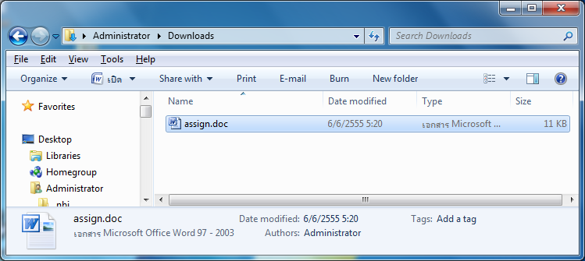
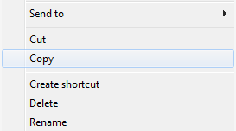
หน้าที่ของระบบปฏิบัติการ (ต่อ)
จัดเตรียมส่วนติดต่อกับผู้ใช้
  ส่วนติดต่อกับผู้ใช้ผ่านทางตัวอักษร
  ส่วนต่อประสานกราฟิกกับผู้ใช้ (GUI : Graphical user interface)
Copy A : assign.doc to C:

Slide 8
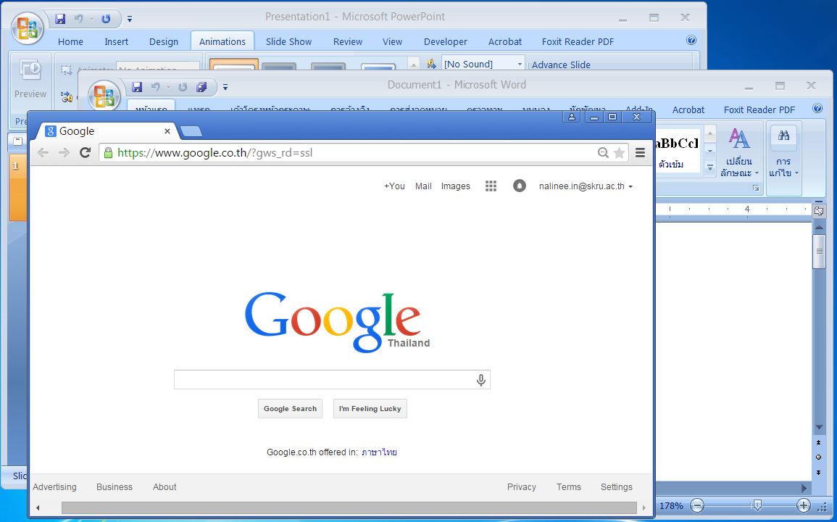
หน้าที่ของระบบปฏิบัติการ (ต่อ)
PowerPoint & Word ลักษณะเบื้องหลัง
ดำเนินงานกับซอฟต์แวร์ประยุกต์
  มัลติทาสกิ้ง (multitasking)
    ความสามารถในการสลับการทำงาน
    ระหว่างโปรแกรมประยุกต์ที่อยู่ในหน่วยความจำ
  ลักษณะเบื้องหน้า (foreground)
    โปรแกรมที่กำลังใช้งานอยู่ในขณะนั้น
  ลักษณะเบื้องหลัง (background)
    โปรแกรมอื่นๆ ที่กำลังดำเนินงานอยู่
    แต่ว่าไม่ได้ใช้งานในขณะนั้น
Chrome ลักษณะเบื้องหน้า

Slide 9
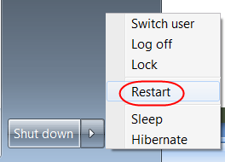
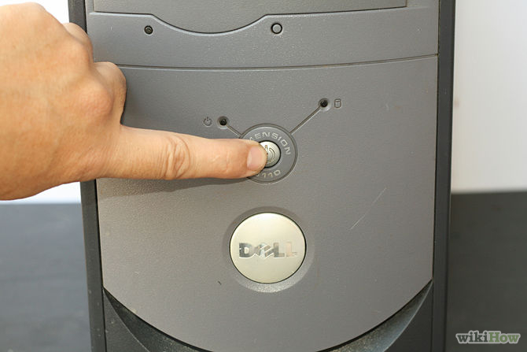
ลักษณะของระบบปฏิบัติการ
การบูทระบบ (booting) เป็นการเริ่มต้นการทำงานของคอมพิวเตอร์
  วอร์มบูท (warm boot)
  โคลด์บูท (cold boot)
ที่มา: http://www.wikihow.com/Figure-out-Why-a-Computer-Won't-Boot
Notes:
Booting (key term) is the process of starting a computer
Warm boot (Key Term) – computer is already on and you restart it without turning off the power
Cold boot (Key Term) – starting a computer that has been turned off
Common features in application software:
Gesture Control (key term) is the ability to control operations with finger movements: i.e. swiping, sliding and pinching
Most operating systems store data and programs in system files (key term) and folders (key term)

Slide 10
ลักษณะของระบบปฏิบัติการ (ต่อ)
ลักษณะทั่วไป
  ไอคอน (icon)
  พอยน์เตอร์ (pointer)
  หน้าต่าง (window)
  เมนู (menu)
  แท็บ (tab)
  ไดอะล็อกบอกซ์ (dialog box)
  ตัวช่วยเหลือ (help)
  การสั่งงานด้วยการเคลื่อนไหว (gesture control)
  ไฟล์และโฟลเดอร์ (Files and Folders)
Notes:
Booting (key term) is the process of starting a computer
Warm boot (Key Term) – computer is already on and you restart it without turning off the power
Cold boot (Key Term) – starting a computer that has been turned off
Common features in application software:
Gesture Control (key term) is the ability to control operations with finger movements: i.e. swiping, sliding and pinching
Most operating systems store data and programs in system files (key term) and folders (key term)

Slide 11
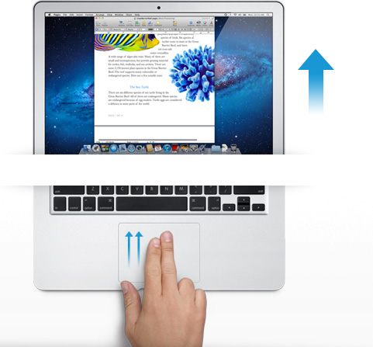
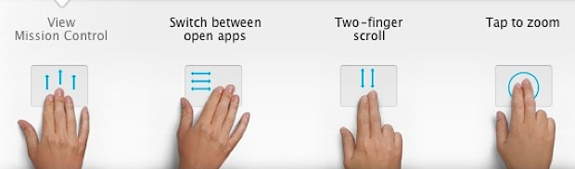
ตัวอย่าง Gestures
ที่มา: http://www.apple.com/asia/macosx/whats-new/gestures.html
ที่มา: http://www.maclife.com/article/features/how_make_os_x_lion_more_snow_leopard

Slide 12
ประเภทของระบบปฏิบัติการ
ระบบปฏิบัติการ แบ่งได้ 3 ประเภท ได้แก่
  ระบบปฏิบัติการแบบฝัง (embedded operating system)
    สมาร์ทโฟน กล่องรับสัญญาณเคเบิลทีวี กล่องรับสัญญาณทีวีผ่านดาวเทียมและระบบวิดีโอเกม
  ระบบปฏิบัติการเครือข่าย (Network Operating System : NOS)
    ลินุกซ์ ยูนิกซ์ และวินโดวส์เซิร์ฟเวอร์ (Windows Server)
    ติดตั้งอยู่ในฮาร์ดดิสก์ของเครื่องคอมพิวเตอร์แม่ข่ายหรือเครื่องเซิร์ฟเวอร์ (server) เพื่อควบคุมการติดต่อสื่อสารและประสานการทำงานของเครื่องคอมพิวเตอร์ลูกข่ายหรือเครื่องไคลแอนต์ (client)
  ระบบปฏิบัติการแบบสแตนอโลน (stand-alone operating system)
    เรียกอีกอย่างหนึ่งว่า ระบบปฏิบัติการแบบไคลแอนต์ (client operating system)
Notes:
Three basic categories of operating systems:
Embedded OS (key term) – used for handheld devices
Network operating systems (NOS) (key term) – control and coordinate networked computers. OS is stored on the network server (key term)
Stand-alone (key term) – or desktop operating systems (key term) – control a single desktop computer
Operating system is often referred to as the software environment (key term) or software platform (key term) some OS’ are designed to run only on specific platforms

Slide 13
ระบบปฏิบัติการบนโทรศัพท์เคลื่อนที่
ระบบปฏิบัติการบนโทรศัพท์เคลื่อนที่ (Mobile OS )
  เป็นระบบปฏิบัติการแบบฝังที่ถูกติดตั้งบนสมาร์ทโฟนทุกรุ่น
ที่นิยมใช้กันอย่างแพร่หลาย ได้แก่
  แอนดรอยด์ (android)
  ไอโอเอส (iOS)
  วินโดวส์โฟน 8 (Windows Phone 8)
Notes:
Mobile operating systems (key term) also known as mobile OS (key term) are embedded OS
Android (Key term) – owned by Google
iOS (key term) - formerly iPhone OS (key term) , iPadand iPhone
Windows Phone 8 (key term) – introduced by Microsoft to support a variety of devices including smartphones

Slide 14
ระบบปฏิบัติการแบบสแตนอโลน
ที่นิยมใช้งานกันทั่วไป ได้แก่
  วินโดวส์ - นิยมใช้อย่างแพร่หลาย
  แมคโอเอส - มีความสามารถสูงและใช้งานได้ง่าย
  ยูนิกซ์ - ใช้สำหรับเครือข่าย เริ่มต้นออกแบบมาเพื่อใช้งานสำหรับเว็บ
  ลินุกซ์ - ไม่มีบริษัทเป็นเจ้าของลิขสิทธิ์ สามารถใช้งานได้ฟรีจากเว็บ
Notes:
Note that LINUX is easier to learn; easily transfer to UNIX
UNIX originally designed as cross-platform to help “integrate” the Web

Slide 15
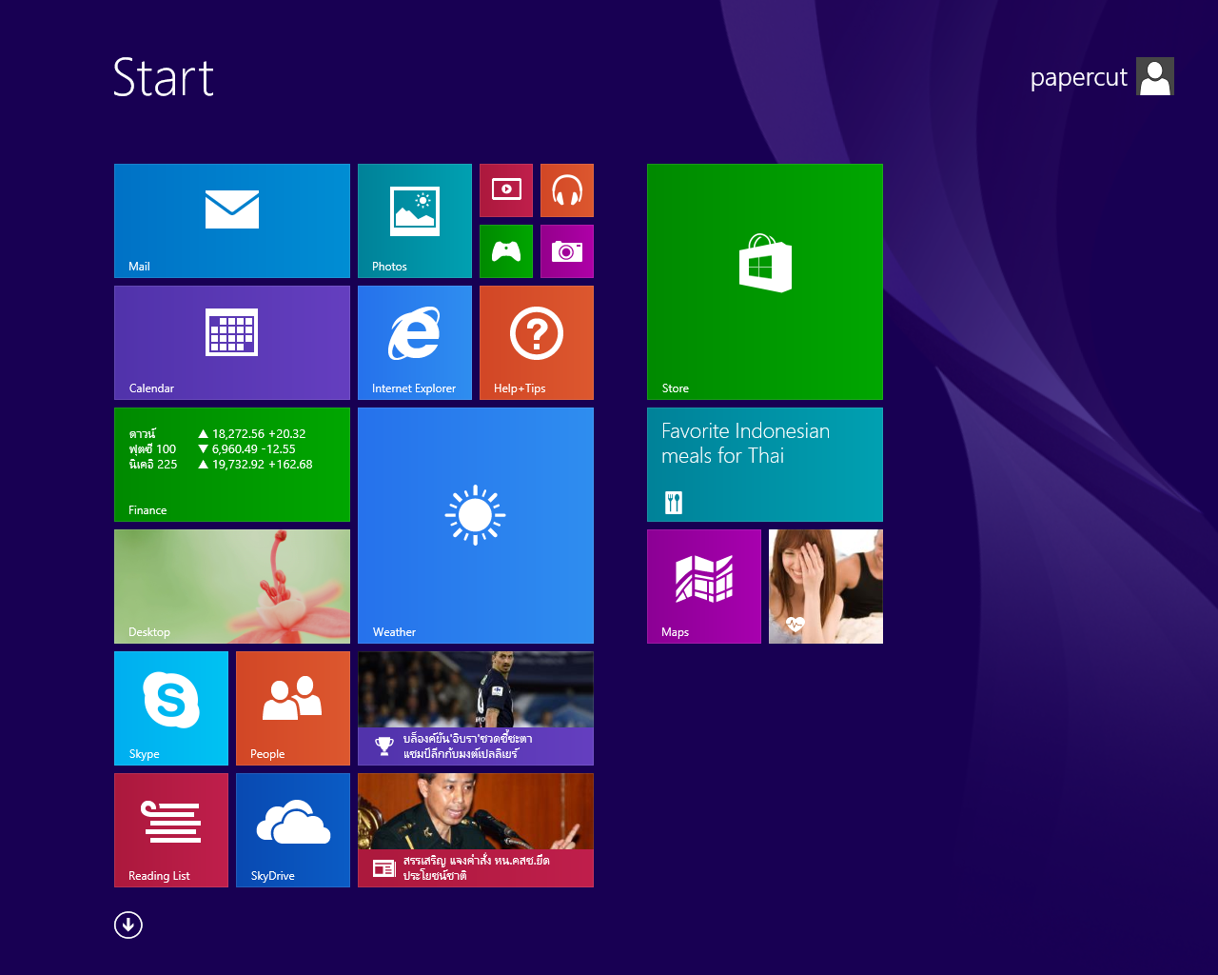
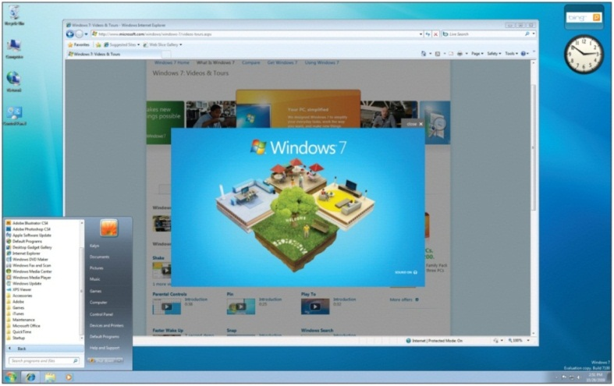
วินโดวส์
นิยมใช้กันมากในเครื่องไมโครคอมพิวเตอร์
วินโดวส์ 7- มีส่วนต่อประสานกับผู้ใช้ (user interface) แบบดั้งเดิม
วินโดวส์ 8 – มีการผสมผสานระบบปฏิบัติการแบบสแตนอโลนเข้ากับระบบปฏิบัติการบนโทรศัพท์เคลื่อนที่
Notes:
Windows (key term) most widely used microcomputer.
Windows 7 (key term) – traditional user interface. Released in 2009
Windows 8 (key term) – integrated desktop and mobile. Released in 2012
Uses tiles (key term) to display active content linked to applications.
Tiles can be accessed through the start screen (key term)
Can still get the traditional desktop, Windows RT (key term), to run on the tablet
More application programs are designed to run under Windows than any other operating system

Slide 16
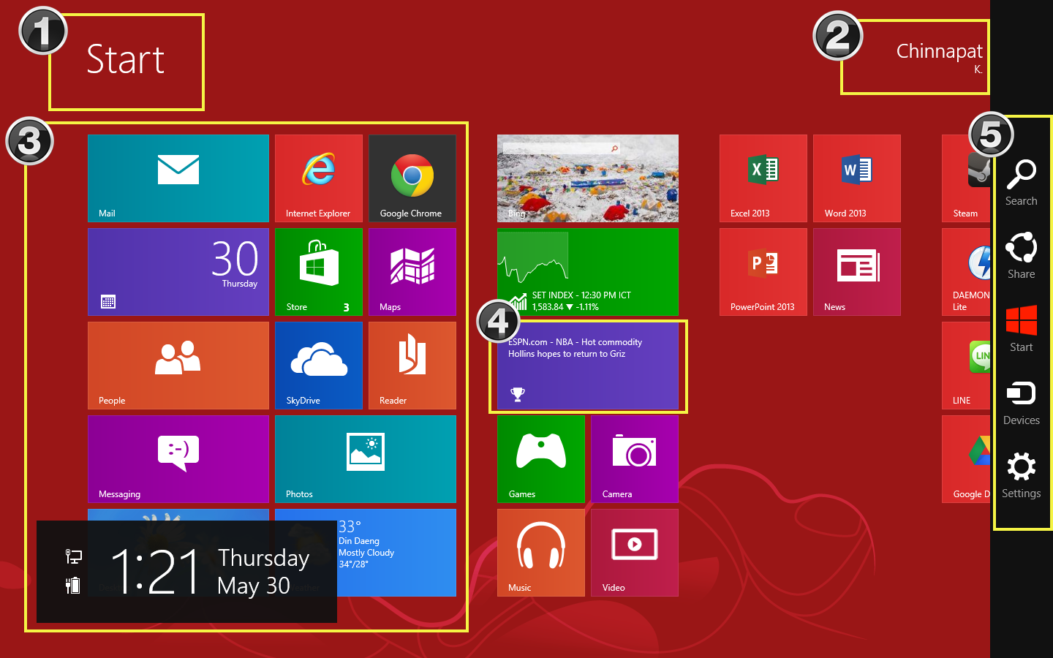
วินโดวส์ 8
1. Start เป็นข้อความแสดงว่าขณะนี้คุณกำลังอยู่ที่ส่วนของ Start Screen
3. หน้าแรก จะแสดงแอพพื้นฐาน
2. ชื่อของผู้ใช้ที่เข้าสู่ระบบ
5. Charms คือแถบเมนูที่เข้าถึงคำสั่งและการตั้งค่าของแอพ
4. ไทล์ (Tiles) คือภาพขนาดย่อที่ใช้แทนไอคอนแอพหรือโปรแกรม
Return
ที่มา: ดัดแปลงจาก http://www.windows8.in.th/what-is-start-screen-windows-8/#more-1007 เข้าถึงเมื่อ 16 พ.ค. 2558

Slide 17
แมคโอเอส
แมคโอเอสเท็น (Mac OS X) ใช้กับเครื่องคอมพิวเตอร์แมคอินทอชของบริษัทแอปเปิ้ล
เวอร์ชันที่ใช้กันอย่างแพร่หลาย ได้แก่
  OS X Mountain Lion
    เดสก์ท็อปและแล็ปท็อป
  OS X Mavericks
    มีการปรับปรุงจากเวอร์ชันเดิมให้มีระบบการจัดการพลังงานแบบใหม่
  OS X Yosimite
    มีการปรับปรุงอินเตอร์เฟซและหน้าตาไอคอนใหม่และเพิ่ม dark mode
Return
Notes:
Mac OS (key term) – not as widely used as Windows, designed to run on a MAC
Mac OS X (key term) – most widely used MAC OS; has two versions.
OS X Mountain Lion (key term) – released in 2012
OS X Mavericks – released in 2012

Slide 18
ยูนิกซ์และลินุกซ์
  ยูนิกซ์ (UNIX) สามารถใช้งานได้กับ
  เครื่องแม่ข่ายบนเว็บ
  เครื่องเมนเฟรมคอมพิวเตอร์
  เครื่องไมโครคอมพิวเตอร์
ลินุกซ์ (LINUX) เป็นระบบปฏิบัติการที่พัฒนามาจากยูนิกซ์
  เป็นอีกหนึ่งทางเลือกสำหรับผู้ที่ไม่ใช้ระบบปฏิบัติการวินโดวส์
  เป็นฟรีแวร์แบบโอเพ่นซอร์ส (Open Source)
  โครมโอเอส (Chrome OS) ถูกพัฒนามาจากลินุกซ์ การทำงานส่วนใหญ่จะเน้นการทำงานแบบออนไลน์ที่มีการเชื่อมต่อกับเครือข่ายอินเตอร์เน็ตและคลาวด์คอมพิวติ้ง
Return
Notes:
UNIX (key term) – originally designed to run on minicomputers but now is used in network environments
Used by powerful microcomputers and by servers on the Web
There are a large number of different versions of UNIX
LINUX – operating system that is an extension of UNIX versions
Free distribution of the operating system code – Open source (key term)
Google’s Chrome OS (key term) is based on Linux

Slide 19
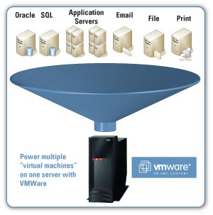
เวอร์ชวลไลเซชั่น (Virtualization)
สามารถติดตั้งระบบปฏิบัติการหลาย ๆ ตัวบนเครื่องคอมพิวเตอร์เพียงเครื่องเดียวได้
เวอร์ชวลไลเซชั่นซอฟต์แวร์ (Virtualization software) ได้แก่
  VMWare
  VirtualBox
  Xen
  Microsoft Hyper-V ที่มาพร้อมกับวินโดวส์ 8 รุ่นโปร
ที่มา: http://www.thedisciplinedinvestor.com/blog/2008/01/28/vmware-vmw-short/
Notes:
Virtualization (key term) – supporting multiple OS that operate independently by running virtualization software (key term)
Each OS is known as a virtual machine (key term)
Host operating system (key term) - OS of the physical machine
Guest operating system (key term) - OS of virtual machine
Hyper-V (key term) is an example of a virtual software program that is included with Windows 8 Professional edition

Slide 20
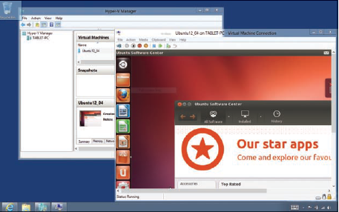
เวอร์ชวลไลเซชั่น (ต่อ)
สามารถสร้างเครื่องเสมือน (virtual machine) บนเครื่องคอมพิวเตอร์เพียงเครื่องเดียวให้สามารถทำงานได้เสมือนกับว่ามีคอมพิวเตอร์หลายๆ เครื่อง โดยมีการแยกการทำงานของระบบต่างๆ ได้อย่างเป็นอิสระต่อกัน
  Host OS
  Guest OS
Notes:
Virtualization (key term) – supporting multiple OS that operate independently by running virtualization software (key term)
Each OS is known as a virtual machine (key term)
Host operating system (key term) - OS of the physical machine
Guest operating system (key term) - OS of virtual machine
Hyper-V (key term) is an example of a virtual software program that is included with Windows 8 Professional edition

Slide 21
ยูทิลิตี
จัดเป็นโปรแกรมพิเศษที่ออกแบบมาเพื่อช่วยให้การทำงานภายในเครื่องคอมพิวเตอร์สามารถทำงานได้ง่ายและมีประสิทธิภาพมากขึ้น
ยูทิลิตีที่จำเป็นสำหรับการใช้งาน ได้แก่
  โปรแกรมปรับแก้ปัญหา
  โปรแกรมป้องกันไวรัส
  โปรแกรมสำรองข้อมูล
  โปรแกรมบีบอัดไฟล์
Notes:
Utilities (key term) – specialized programs designed to make computing easier
Troubleshooting program (key term) or diagnostic program (key term) recognize and correct problems
Antivirus program (key term) guard your computer against viruses
Backup program (key term) makes copies of files to restore if the originals are damaged
File compression program (key term) reduces the size of the file requiring less storage space

Slide 22
ยูทิลิตีของระบบปฏิบัติการวินโดวส์ 8
File History
Disk Cleanup
Optimize Drives
Notes:
File History (key term) – can create a backup for your hard drive
Disk Cleanup (key term) can assist in getter rid of unnecessary files
Disk Defragmenter (key term) rearranges files and unused disk space to optimize performance

Slide 23
File History
เป็นโปรแกรมยูทิลิตีที่มาแทนโปรแกรม Backup และ Restore ในวินโดวส์ 7
ช่วยป้องกันข้อมูลเสียหายหรือสูญหายในกรณีที่ดิสก์เสีย
ทำการคัดลอกไฟล์ที่เก็บอยู่ในโฟลเดอร์ libraries, contacts, favorites และ desktop จากฮาร์ดดิสก์ไปเก็บยังหน่วยความจำสำรองอื่น
Notes:
You can select File History from the Windows 8 System and Security window and create a backup for your hard disk.

Slide 24
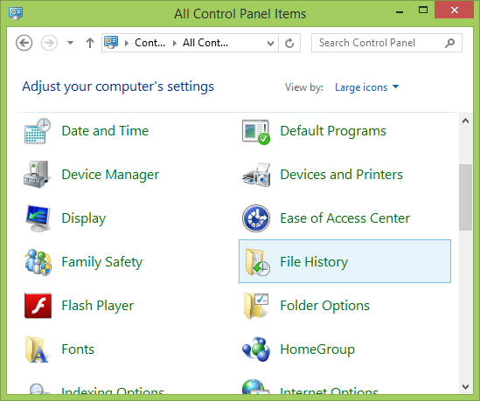
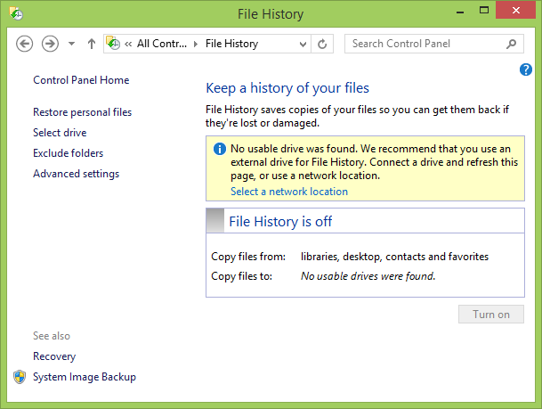
File History

Slide 25
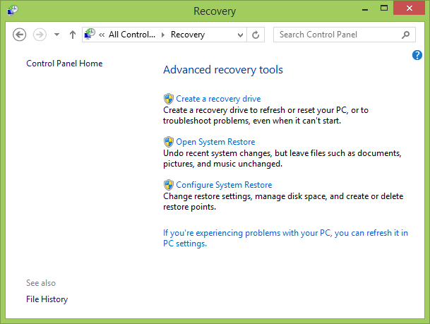
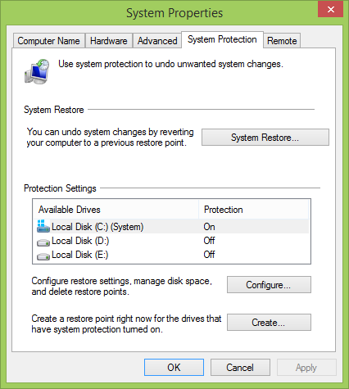
Recovery
Return

Slide 26
Disk Cleanup
กำจัดไฟล์ที่ไม่จำเป็นทิ้งไปจากเครื่องคอมพิวเตอร์ เช่น
  ไฟล์ที่เกิดจากการยกเลิกการติดตั้งโปรแกรม (uninstall) ที่ไม่สมบูรณ์
  ไฟล์ต่างๆ ที่ถูกบันทึกไว้ในฮาร์ดดิสก์ขณะที่ท่องเว็บ
ทำให้ฮาร์ดดิสก์มีเนื้อที่ว่างเพิ่มขึ้น และช่วยเพิ่มประสิทธิภาพการทำงานของระบบให้ทำงานเร็วขึ้น
Notes:
When you search the Web, a variety of programs and files are saved to your hard drive
Use disk cleanup (Key Term) to get rid of these unnecessary files

Slide 27
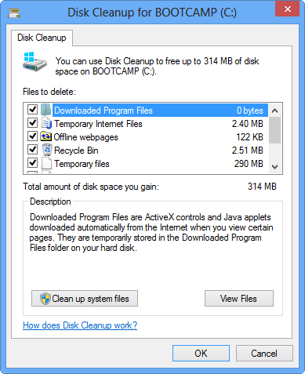
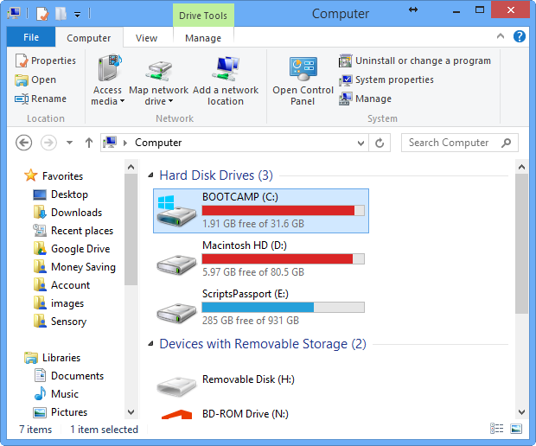
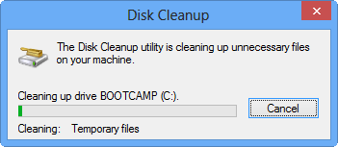
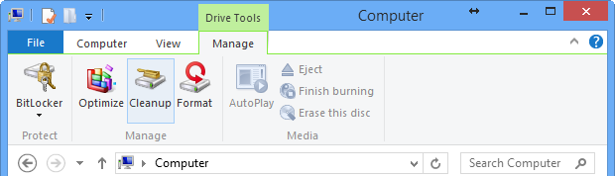
ขั้นตอนการทำ Disk Cleanup
1.เลือกไดรว์ที่ต้องการลบข้อมูล
4. คลิกปุ่ม Delete Files เพื่อเริ่มต้นการทำงาน
2. คลิกปุ่ม Cleanup
3.เลือกรายการไฟล์ที่ต้องลบ แล้วคลิกปุ่ม OK
ที่มา: ดัดแปลงจาก http://www.windows8.in.th/disk-cleanup/
Return

Slide 28
Optimize Drives
เป็นโปรแกรมยูทิลิตีที่มาแทนโปรแกรม Disk Defragmenter ในวินโดวส์ 7
การจัดเก็บและการจัดการโครงสร้างของไฟล์จะกระทำบนแทร็คและเซกเตอร์ของดิสก์
กำจัด fragment ที่ไม่จำเป็นทิ้งไปจากเครื่องคอมพิวเตอร์
จัดระเบียบเนื้อที่ว่างบนดิสก์ให้อยู่บนเนื้อที่ที่ต่อเนื่องกันเพื่อเพิ่มประสิทธิภาพในการใช้งาน
ช่วยให้การอ่านและบันทึกข้อมูลทำได้เร็วขึ้น
Notes:
Files are stored and organized on a disk according to tracks and sectors
Tracks (Key Term) – concentric ring
Sectors (Key Term) – wedge-shaped sections of a track
OS tries to save a file on a single track across contiguous sectors. Often the file has to broken into small parts and stored wherever space is available and the disk over time becomes fragmented (key term)
Disk Defragmenter (Key Term) should be run on your computer often
Some end-users run this utility program daily, while some run it once a week
Fragmented (Key Term) files - result of a file having to be broken apart into smaller parts so it can be stored wherever space is available

Slide 29
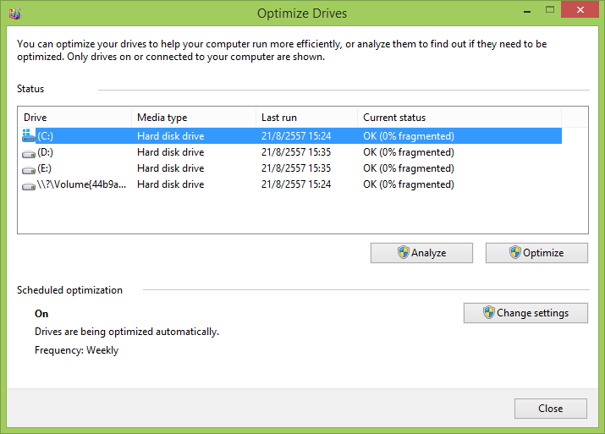
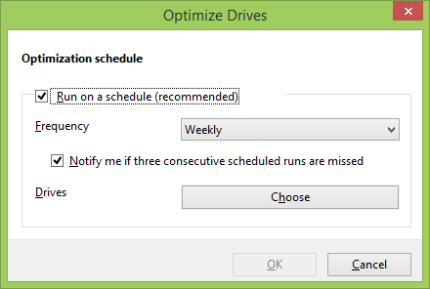
Optimize Drives (ต่อ)
Return

Slide 30
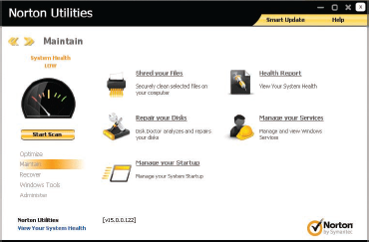
ชุดโปรแกรมยูทิลิตี
เป็นการรวมโปรแกรมยูทิลิตีหลายๆ โปรแกรมเข้าไว้เป็นชุดเดียวกัน
ประหยัดค่าใช้จ่ายมากกว่าการแยกซื้อแต่ละตัว
โปรแกรมที่นิยมใช้ ได้แก่
  Bit Defender
  Norton Utilities
  ZoneAlarm
Notes:
Utility Suites (key term) combine several programs into one package
Suites provide a variety of utilities:
Programs to protect your system against viruses (key term)

Slide 31
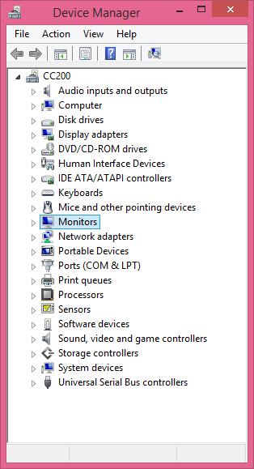
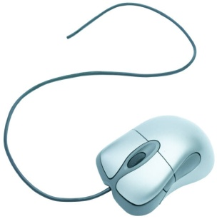
ดีไวซ์ไดรเวอร์
ทำให้อุปกรณ์คอมพิวเตอร์สามารถติดต่อกับระบบคอมพิวเตอร์ได้
เมื่อคอมพิวเตอร์เริ่มทำงาน ระบบปฏิบัติการจะโหลดดีไวซ์ไดรเวอร์ทุกตัวลงสู่หน่วยความจำ
หากมีการติดตั้งอุปกรณ์ใหม่ในระบบคอมพิวเตอร์ จะต้องทำการติดตั้งดีไวซ์ไดรเวอร์ของอุปกรณ์ดังกล่าวก่อนการใช้งาน
ระบบปฏิบัติการวินโดวส์ได้จัดเตรียมดีไวซ์ไดรเวอร์ต่างๆ ไว้ในซอฟต์แวร์ระบบ
อาจต้องทำการอัพเดทไดรเวอร์ หากเครื่องคอมพิวเตอร์มีการทำงานที่ไม่ถูกต้อง
Notes:
Device drivers (key term) - programs that work with the operating system to allow communication between device(s) and the rest of the physical system
Device drivers are also referred to simply as “drivers” (Key Term)
Step-by-step guidance is offered by Windows in the form of wizards that assist with installing drivers “Add a Device Wizard” (Key Term)
Drivers can also be easily updated in Windows by utilizing the Windows Update (Key Term) functionality

Slide 32
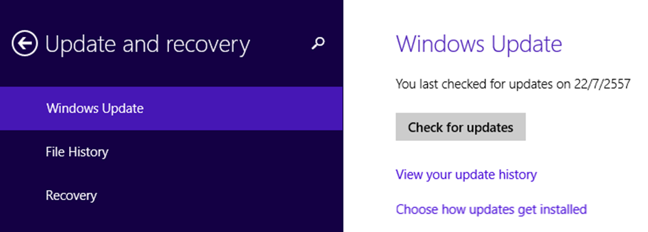
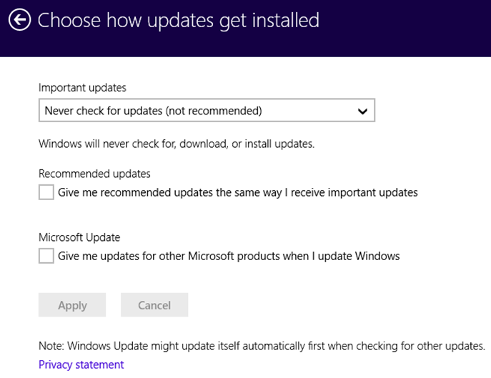
Windows Update
การตั้งค่าการอัพเดท
กดปุ่ม

Slide 33
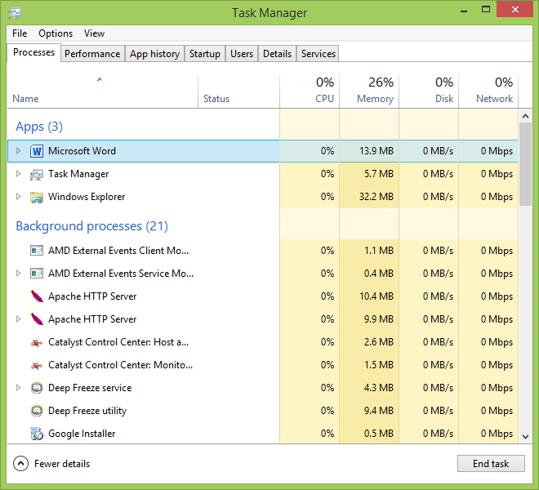
การทำให้ไอทีทำงานให้คุณ – Windows Task Manager
Processes
คุณเคยเปิดใช้งานโปรแกรมแล้วโปรแกรมนั้นหยุดทำงาน และไม่มีการตอบสนองใดๆ หรือไม่ ? คุณทำอย่างไร ?
Windows Task Manager ถูกออกแบบมาเพื่อช่วยจัดการกับปัญหาในการดำเนินงานของโปรแกรมที่เปิดใช้งานอยู่ และช่วยให้การทำงานของคอมพิวเตอร์มีประสิทธิภาพยิ่งขึ้น
Notes:
Task Manager gives you a view of every program that is currently running in RAM.
Press Ctrl + Alt + Del keys
Select the Start Task Manager Option

Slide 34
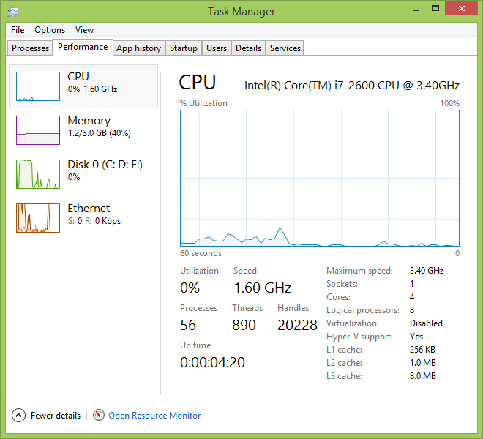
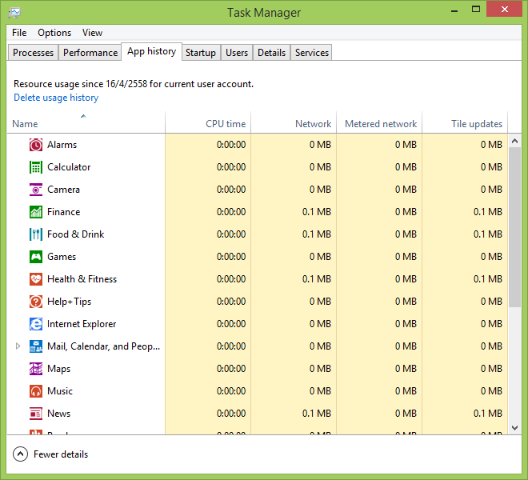
การทำให้ไอทีทำงานให้คุณ – Windows Task Manager (ต่อ)
Performance
App history

Slide 35

อาชีพที่เกี่ยวข้องกับไอที
นักคอมพิวเตอร์ซัพพอร์ต มีหน้าที่และคุณลักษณะดังนี้
ให้คำปรึกษาด้านเทคนิคให้แก่ลูกค้าและผู้ใช้อื่นๆ
แก้ไขปัญหาเครือข่ายโดยทั่วไป และใช้โปรแกรมปรับแก้ปัญหาเพื่อวินิจฉัยปัญหา
ผู้ว่าจ้างจะคัดเลือกนักคอมพิวเตอร์ซัพพอร์ตจากผู้ที่สำเร็จการศึกษาในระดับปริญญาตรี ที่มีความสามารถในการคิดวิเคราะห์ และสามารถปฏิบัติงานร่วมกับผู้อื่นได้ดี
มีรายได้ต่อปีประมาณ $31,000 ถึง $58,000

Slide 36
มองไปในอนาคต - IBM's Aware Supercomputer
บริษัทไอบีเอ็มพัฒนาเครื่องเซิร์ฟเวอร์ โดยใช้ชื่อโครงการว่า Autonomic Computing Initiative (ACI)
  สามารถทำงานได้โดยรับคำสั่งสั้นๆ จากมนุษย์ และสามารถทำงานได้เองจนครบกระบวนการ โดยไม่จำเป็นต้องมีคำสั่งให้ทำงานในทุกขั้นตอน
  เป็นระบบอัตโนมัติที่สามารถซ่อมตนเองได้
เซิร์ฟเวอร์ที่บำรุงรักษาตนเอง
  การซ่อมแซมตนเอง
  การอัพเดทตนเอง
  การป้องกันระบบเซิร์ฟเวอร์ด้วยตนเอง
Notes:
Computers may be able to fix themselves in the future
Autonomic computing is a system that allows machines to run with little human intervention

Slide 37
คำถามปลายเปิด
อธิบายเกี่ยวกับซอฟต์แวร์ระบบทั้ง 4 โปรแกรม
อธิบายความหมายของระบบปฏิบัติการ หน้าที่พื้นฐาน และประเภทของระบบปฏิบัติการทั้ง 3 ประเภท
ระบบปฏิบัติการบนอุปกรณ์เคลื่อนที่คืออะไร อธิบายระบบปฏิบัติการบนอุปกรณ์เคลื่อนที่ที่ได้รับความนิยม
ระบบปฏิบัติการเดสก์ท็อปคืออะไร ให้เปรียบเทียบระบบปฏิบัติการวินโดวส์ แมคโอเอส ยูนิกซ์ ลินุกซ์ และโครมโอเอส
อภิปรายเกี่ยวกับเวอร์ชวลไลเซชั่น
อภิปรายเกี่ยวกับโปรแกรมยูทิลิตี โปรแกรมยูทิลิตีที่จำเป็นสำหรับการใช้งาน และชุดโปรแกรมยูทิลิตี
อธิบายหน้าที่ของไดรเวอร์ การทำงานของวิซาร์ตที่มีชื่อว่า Add a Device Wizard และการอัพเดต
ไดรเวอร์โดยใช้ Windows Update
Notes:
Have students turn to the end of Chapter 4 in their textbooks to view the same “Open-Ended” questions/statements

